Slide 1
БЕОГРАД – МОЈ ГРАД
Ана Антић 5/1

Slide 2
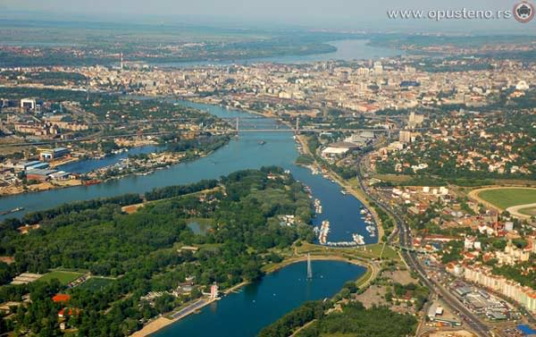
Београд, главни град Републике Србије, има много знаменитости и може бити јако интересантан за упознавање.

Slide 3
Најпознатија и најстарија грађевина Београда је Калемегдан. Саграђен је на ушћу реке Саве у Дунав.

Slide 4
Сви туристи желе да посете Кнез Михајлову улицу која спаја Калемегдан и Трг Републике.

Slide 5
Народно позориште на Тргу Републике угостило је многа позната имена из света глуме.

Slide 6
Ја живим у улици Кнеза Милоша, која је једна од најстаријих улица. Интересантан податак је да су овом улицом почетком 20. века ишли трамваји.

Slide 7
Занимљива изјава старог Београђанина:

Slide 8
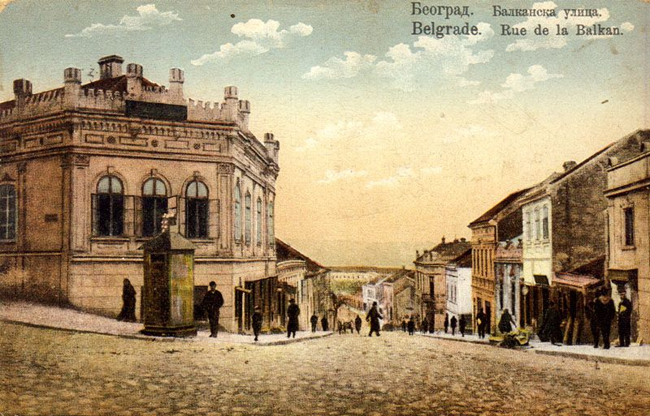
Балканска улица је некада била пуна занатских радњи. Данас се могу пронаћи само ретке занатлије као што су посластичар, шеширџија, ташнер, обућар...

Slide 9
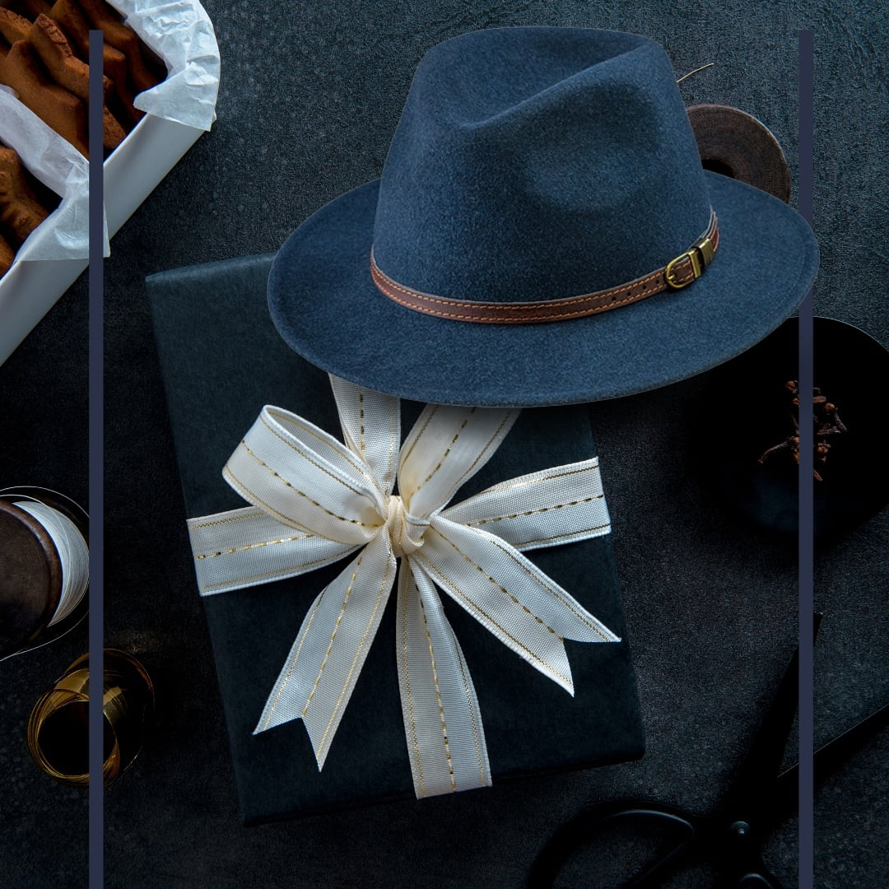
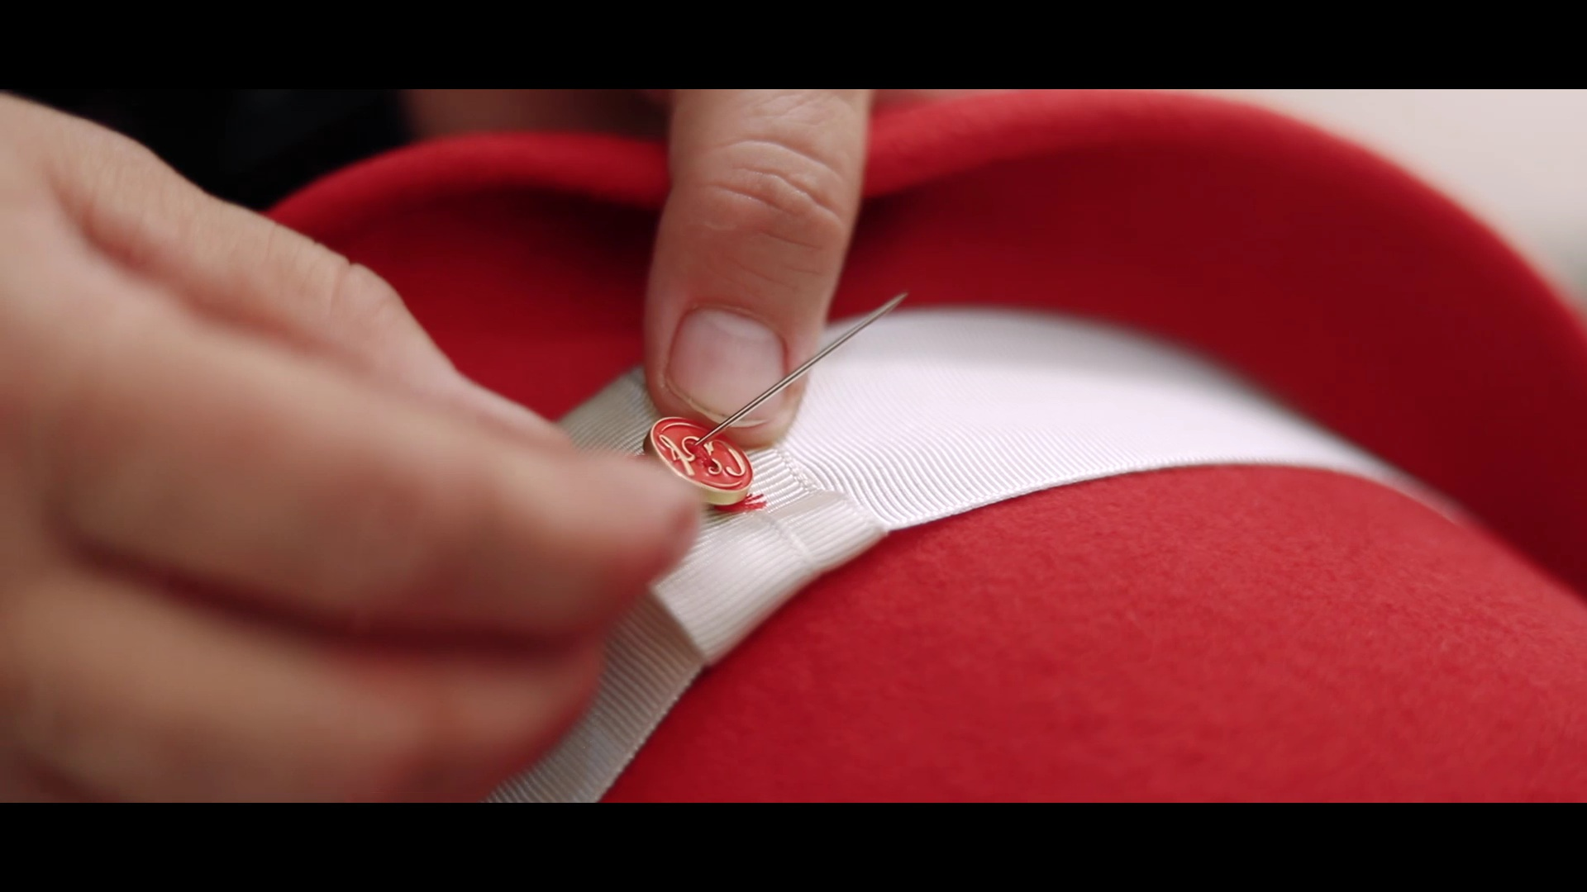
Ручно прављени шешири
Мој омиљени стари занат је ручно прављење шешира.
www.cappello.rs

Slide 10
хвала на пажњи!

